Slide 2
Bài
13C
ang ăng âng

Slide 3
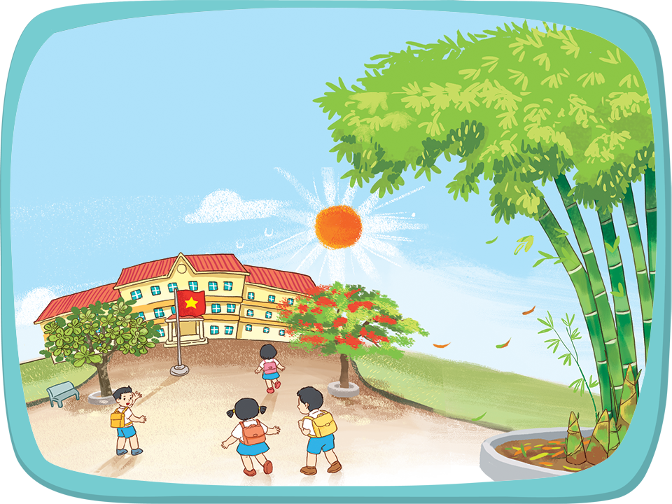
Nghe – nói
Hỏi – đáp về bức tranh.

Slide 4
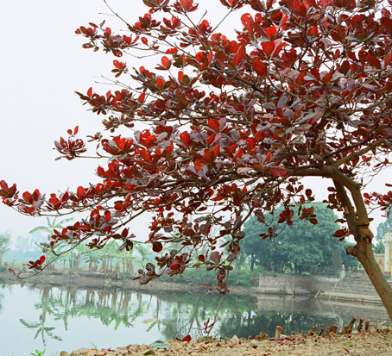

Slide 5
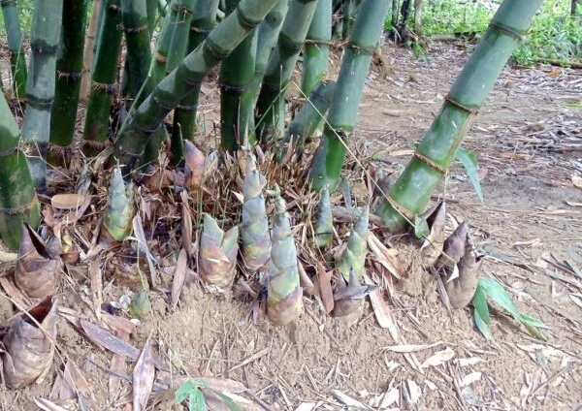

Slide 6
Nghe – nói
Hỏi – đáp về bức tranh.

Slide 7
Đọc
cây bàng
măng tre
nhà tầng
b
ang
m
ăng
t
âng

Slide 8
Đọc
cây bàng
ang
b
ang
b
bàng

Slide 9
Đọc
măng tre
ăng
m
ăng
m
măng

Slide 10
Đọc
nhà tầng
âng
t
âng
t
tầng

Slide 11
Đọc
cây bàng
măng tre
nhà tầng
b
ang
m
ăng
t
âng
bàng
măng
tầng

Slide 12
Đọc
làng xóm
nắng hè
vâng lời
mây trắng

Slide 13
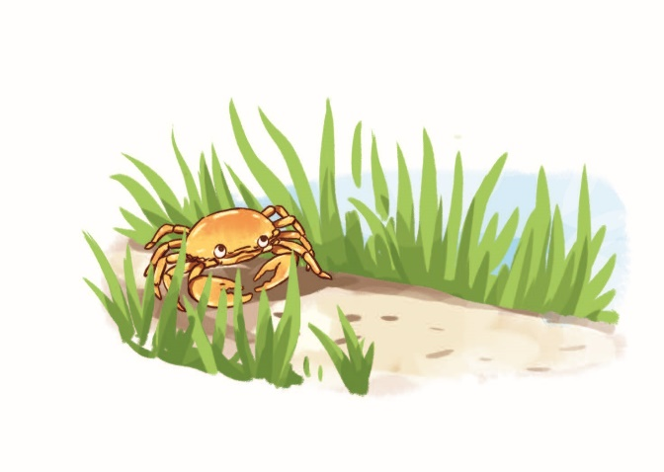
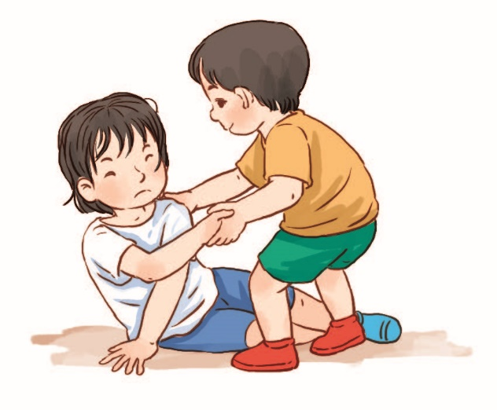
Đọc
Chị ngã em nâng.
Con cua tám cẳng hai càng
Chẳng đi mà lại bò ngang cả ngày.

Slide 14
Viết

Slide 15
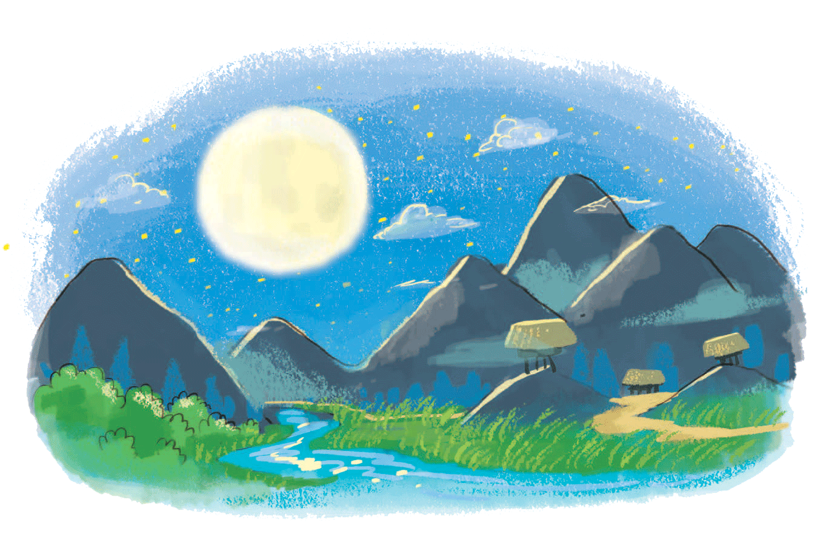
Đọc

Slide 16
Đọc
Mặt trăng
Mặt trăng có tuổi gần bằng tuổi của trái đất. Một ngày ở mặt trăng dài gần bằng ba mươi ngày trái đất.
Hai người đầu tiên lên mặt trăng là người Mĩ.
Sau này đã có thêm nhiều người lên mặt trăng.
Bài này cho em biết gì về tuổi của mặt trăng?

